Slide 1

Prayer Meeting for Persecuted Church Worldwide
박해받는 교회를 위한 화요기도모임
2024년 10월 22일(화) pm7:30-9:00/Zoom
회의 ID 4286956103

Slide 2
순서
찬양 5’
OPENDOORS CORE VALUE(5’)
Arise Africa 인터뷰 영상 5’23”
오늘의 말씀 15’
전세계 박해 받는 교회를 위한 기도(30’)

Slide 3
마23:26
26눈먼 바리새인이여, 너는 먼저 안을 깨끗이 하라 그리하면 겉도 깨끗하리라
26 Blind Pharisee! First clean the inside of the cup and dish, and then the outside also will be clean.

Slide 4

OPEN DOORS CORE VALUE/핵심가치
1. 우리는 그리스도의 몸의 지체이다.
We are part of the Body of Christ.
2. 우리는 박해 받는 교회를 섬긴다.
We are Persecuted Church driven.
3. 우리는 성경의 사람이다.
We are people of the Bible.
4. 우리는 기도의 사람이다.
We are people of prayer.
5. 우리는 믿음으로 살며 사역한다.
We live and work by faith.
6. 우리는 예수 그리스도와 그의 지상명령에 헌신한다.
We are devoted to Jesus Christ and His commission.
7. 우리는 오직 하나님의 영광을 위해 사역한다.
We are motivated solely for the glory of God.

Slide 5
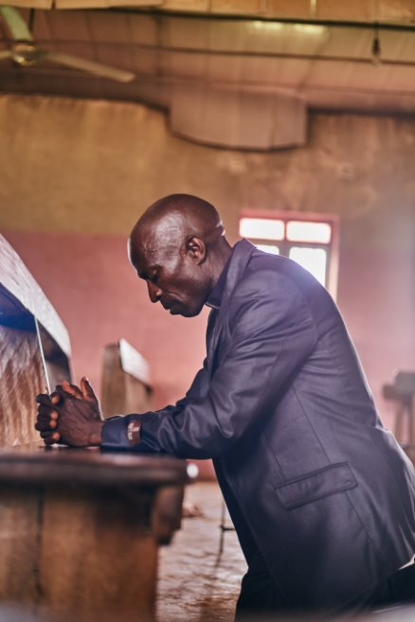

박해 받는 교회를 위한 기도(30’)
Prayer for Persecuted Church

Slide 6
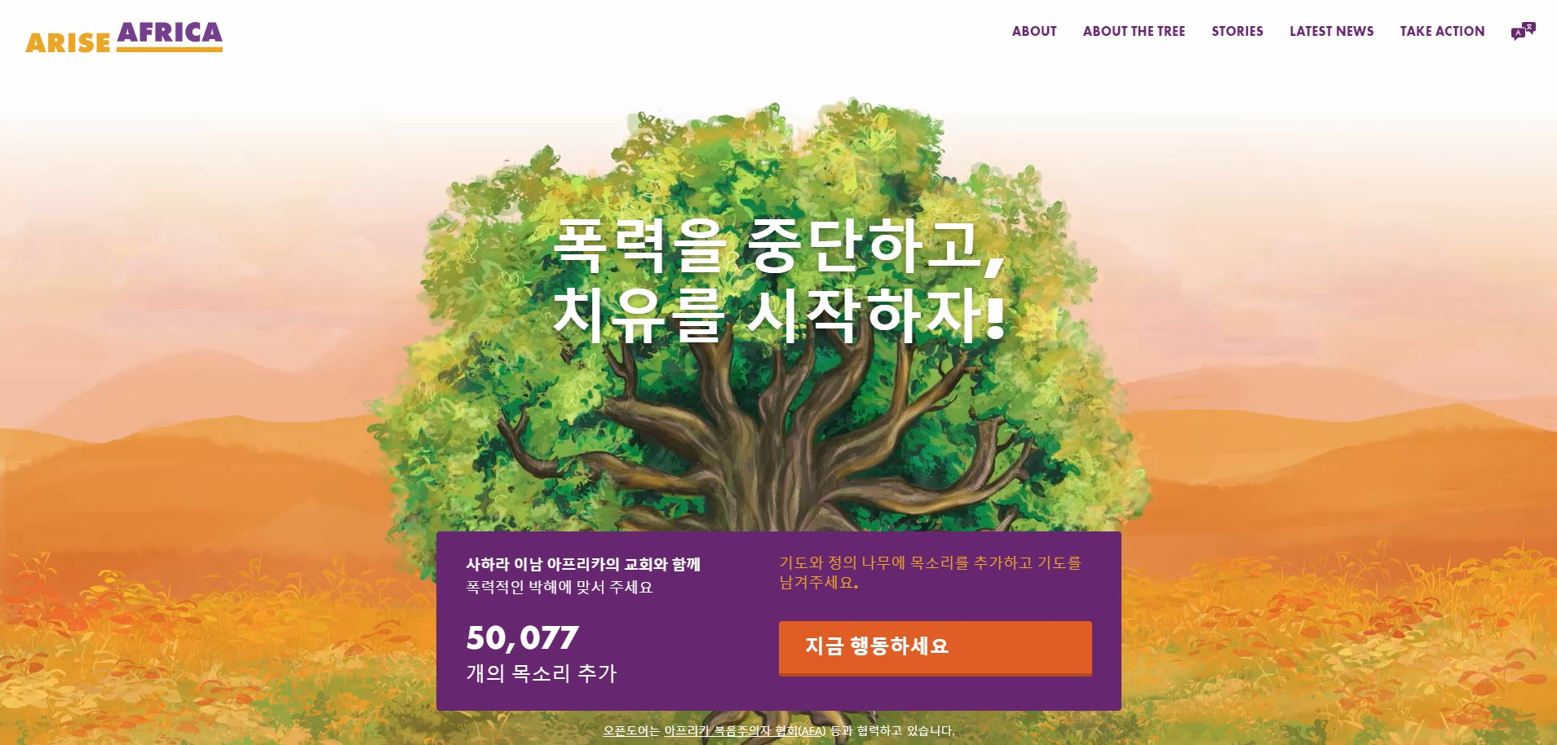
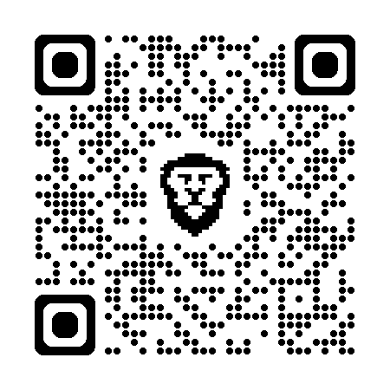
지금 행동하세요

Slide 7
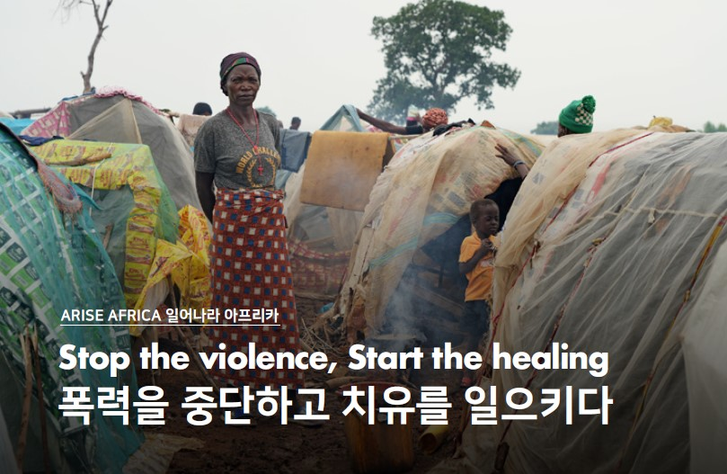

Arise Africa Campaign
아프리카여 일어나라 폭력을 중단하고, 치유를 일으키자!
최근 오픈도어의 조사에 의하면 신앙을 이유로 죽임을 당한 기독교인중 95%가 SSA에서 발생했습니다. 사하라 사막 이남 아프리카의 기독교인들을 향한 폭력은 상상할 수 없을 정도로 심각합니다.
폭력은 이주의 위기를 불러 일으킵니다. 오픈도어는 SSA에서 폭력과 충돌로 인해 쫓겨난 실향민 3,450만명 중 최소 1,620만명이 기독교인으로 추산하고 있습니다. 이들은 대부분 예수를 믿는 다는 이유로 집과 땅을 잃고 쫓겨났습니다. 이는 SSA의 교회들에게 상처를 입히고, 식량위기, 트라우마, 빈곤 그리고 절망과 같은 깊은 상처를 남겼습니다.
그러나 아프리카의 교회는 놀랍도록 빠른 회복력을 보여주고 있습니다. 극심한 박해가운데서도 아프리카교회가 빛과 소금이 될 수 있도록 우리의 관심과 기도가 요청됩니다. 올해 Arise Africa Campaign은 실향민에 집중합니다. 폭력이 중단되고, 치유가 일어나기를 함께 기도합시다.

Slide 8
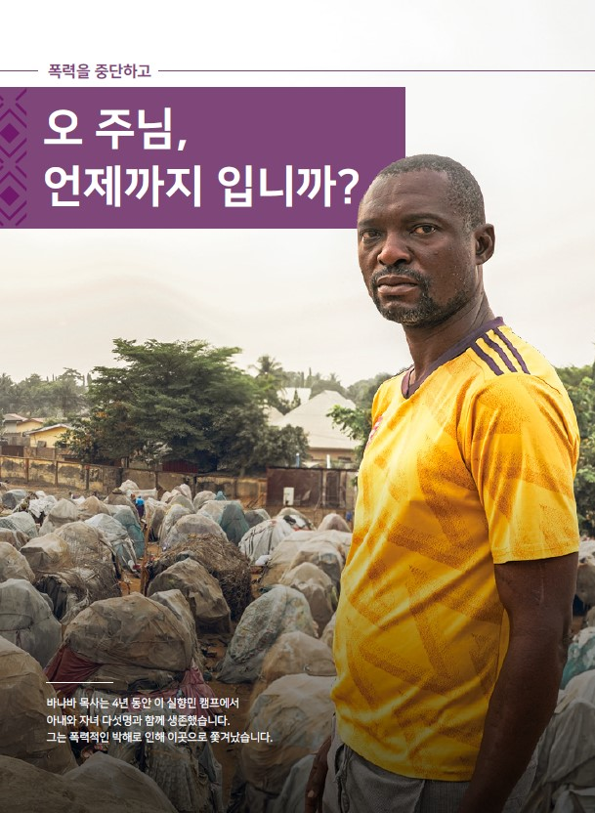
Arise Africa Campaign
아프리카여 일어나라 폭력을 중단하고, 치유를 일으키자!
사하라 사막 이남 아프리카의 교회는 이전에 볼 수 없었던 혹독한 폭력적인 박해에 직면해 있습니다. 아프리카 교회 지도자들은 전세계 교회가 그들과 함께 기도하기를 요청하고 있습니다.
바나바목사는 사하라 사막 이남 아프리카에서 조상이 물려준 땅과 집에서 쫓겨난 1,620만 명의 기독교인 중 한 사람입니다. 지난 4년 동안 이 실향민 캠프에서 아내와 다섯 자녀와 함께 생존했습니다. 지금 이 곳에서는 알 카에다, 알 샤바브, 보코 하람과 같은 이슬람 테러 단체들이 이슬람 국가를 수립하고 기독교인을 향하여 전례 없는 폭력을 자행하고 있습니다.
성도들은 공격을 받아 집을 잃고, 납치되며, 살해되고, 성폭력에 노출되어 있으며, 마을과 학교들은 파괴되고 있습니다. 부르키나파소는 테러단체들에 의해 토지의 40%을 잃었고, 나이지리아의 이슬람 극단주의 무장세력들은 어떠한 처벌이나 제재도 받지 않고 활개치고 있습니다.
오픈도어는 글로벌 캠페인 일어나라 아프리카를 통해 전세계 기독교인들이 박해 받는 주님의 자녀들과 함께 일어서기를 원합니다. 2027년까지 400만 명의 성도들에게 영적, 정서적, 그리고 물질적 지원을 제공할 계획입니다. 그리하여 아프리카 교회의 놀라운 회복력과 어둠을 밝히는 한줄기 빛으로 빛나는 것을 보기 원합니다.
폭력을 멈추고 치유를 일으킬 수 있도록 함께 기도해 주세요.

Slide 9
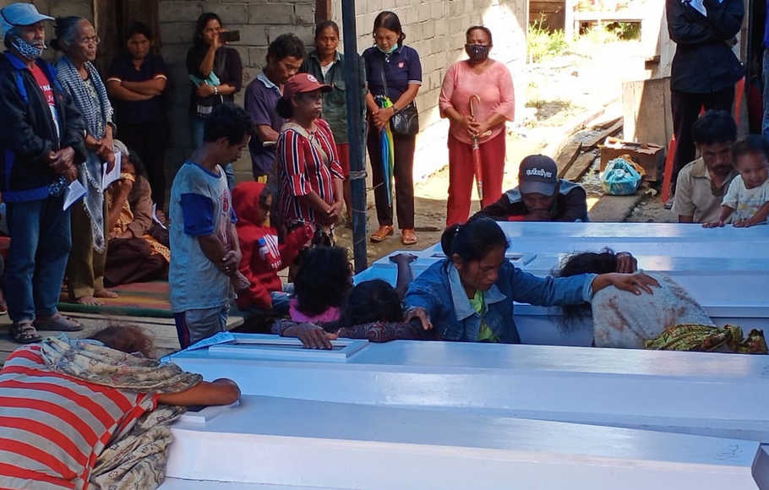
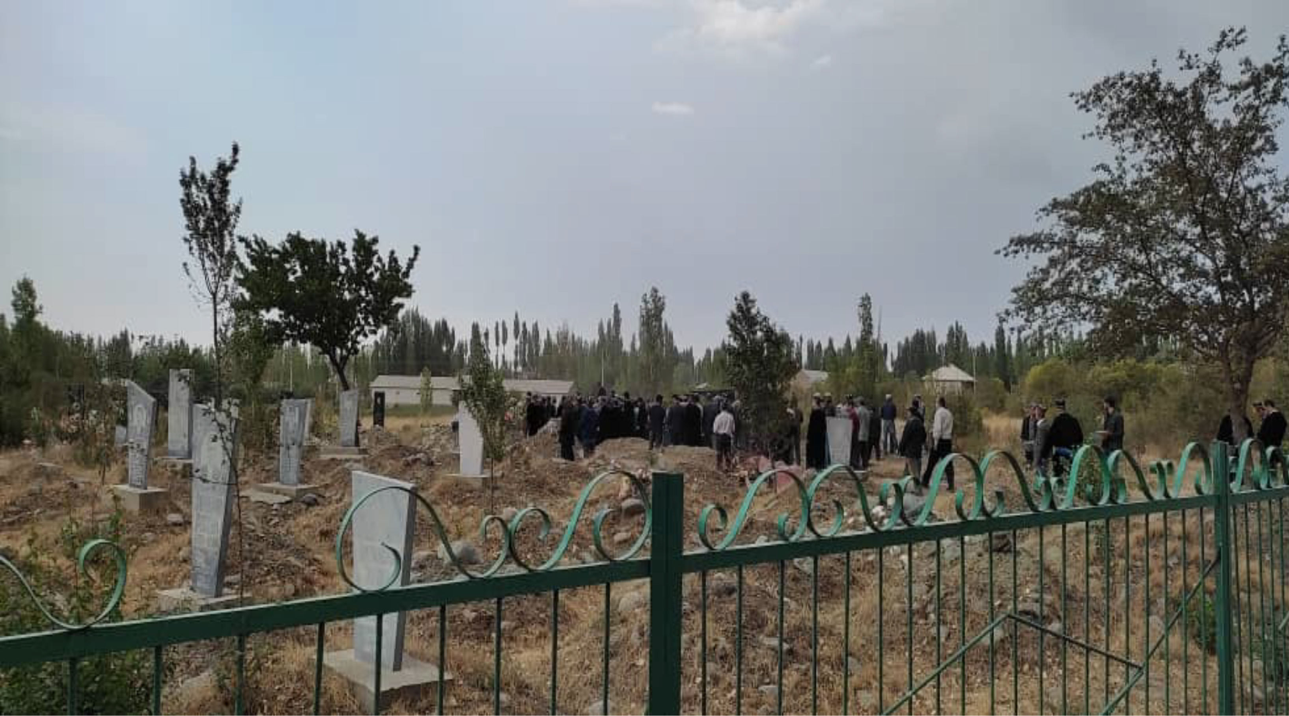
#중앙 아시아 | 아내의 장례식 참석이 금지된 라소올*을 위해 기도합니다.
오픈도어는 한 기독교인이 아내의 장례식에 참석하는 것이 금지되었다는 비극적인 소식을 전해 들었습니다.
라소울*은 이렇게 전했습니다: “저희는 무슬림 마을에서 다른 7가정과 함께 생활하고 있는데, 마을에서 유일한 기독교인입니다. 얼마전 제 아내는 비극적인 교통사고로 사망했습니다. 이에 마을 사람들과 촌장은 마을에서 아내의 장례를 준비하고 장례식을 치루는 것을 금지했습니다! ‘마을의 장례는 꾸란의 기도와 함께 무슬림 장례식만 치를 수 있다. 당신은 기독교인이므로 장례식에 참석할 수 없다’는 것입니다.
저는 매우 속상했습니다. 다른 기독교인들이 저를 위로해주고 장례식을 준비해 주었지만 제 집에서는 장례식을 치를 수 없었습니다. 아내의 장례는 잘 마무리 되었지만, 저는 현장에 참석할 수가 없었습니다!”
기독교인 가족 중 한 명은 이렇게 말했습니다: “가슴 찢어지듯 아픈 일이지만 라소울은 이런 핍박 속에서도 굳건히 신앙을 지키고 있습니다. 우리는 그를 통해, 그리고 이 상황을 통해 하나님께서 우리 마을의 무슬림들의 마음 속에 일하시기를 간절히 바랍니다. 특히 라소울과 작은 부락에 살고 있는 형제자매들을 위해 기도로 지원해 주시기를 부탁드립니다.”
중앙 아시아 라소울을 위해 기도합니다.
아내를 잃은 라소울의 마음을 위로하여 주시고, 마을 사람들의 핍박에도 믿음이 흔들리지 아니하며, 오히려 담대하게 복음의 증인으로 세워 주시기를 기도합니다.
문화적 갈등속에서 어려움 가운데 있는 중앙 아시아 성도들에게 지혜와 용기를 주시기를 기도합니다. “너희는 세상의 빛이라 산 위에 있는 동네가 숨기우지 못할 것이요” (마5:14)

Slide 10
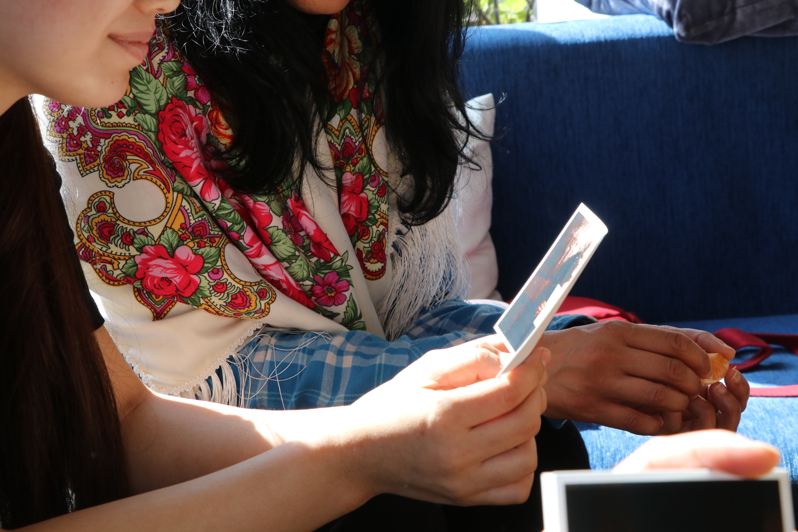
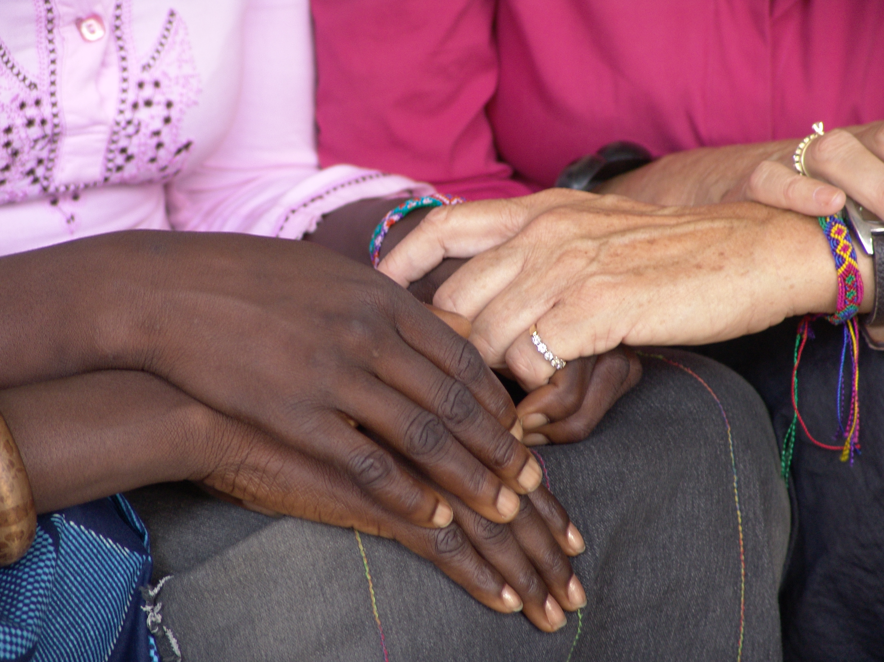
#예멘 | 신자들을 서로 연결하는 예멘의 파일럿 프로젝트
예멘의 한 가정교회 그룹의 신자들이 파일럿 프로젝트를 시작했습니다. 이는 메시지를 온라인에 게시하는 것으로 다른 신자들과 구도자들(진리를 찾는 사람들)을 연결할 수 있을 것입니다. 이 프로젝트가 새로운 지도자를 발굴하여 신자들을 격려하고 진리를 찾는 사람들이 이 메시지로 인도될 수 있도록 기도해 주세요. 희망은 우리가 찾고자 하는 사람들과 연결될 때 이루어지며, 또한 이러한 연결이 교회를 강화할 것이라고 믿기 때문입니다.
두 달 전, 예멘의 일부 지역에서 이례적인 비와 폭풍으로 인터넷 케이블이 손상되었습니다. 이로 인해 온라인 모임이 불가능했고 지금도 여전히 불가능합니다. 이러한 어려움 속에서도 성도들이 연락을 유지할 수 있는 창의적인 방법을 찾을 수 있도록 기도해 주세요.
자밀라*는 엄격한 무슬림 아버지 곁에서 어린 아들과 함께 몇 주 동안 또 다시 혼자 살고 있습니다. 최근 몇 년 동안 그녀는 아버지를 떠나 남편과 함께 살았습니다. 현재 자밀라는 남편과 별거중이며, 신앙의 자유를 사모하고 있습니다. 아버지의 눈을 피해 신앙생활을 해야 했던 자밀라를 위해 기도해 주세요. 또한 이슬람의 가르침과 의식에 많이 노출되어 있는 아들을 하나님께서 보호해 주시도록 기도해 주세요.

Slide 11
예멘의 신자들을 위해 기도합니다.
예멘의 한 가정교회에서 시작하는 파일럿 프로젝트를 사용하여 비밀신자들 간에 모임이 잘 이루어지기를 기도합니다. 성도간의 아름다운 교제가 이루어지게 하시고, 서로 돌아 보아 사랑과 선행을 격려하는 은혜가 넘쳐나기를 기도합니다.
예멘의 신자들이 복음을 전할 때 뱀같이 지혜롭고 비둘기같이 순결한 마음을 주시도록 기도합니다. 인터넷을 사용할 수 없는 환경속에서도 기적같은 만남들을 허락해 주시고, 흩어지지 아니하며 더욱 모이기를 힘쓸수 있도록 지혜를 주시기를 기도합니다.
자밀라와 같은 신자들이 믿음 안에서 인내할 수 있도록 기도합니다. 자기 부모와 처자와 형제와 자매와 및 자기 목숨까지 미워하지 아니하면 능히 나의 제자가 되지 못한다(눅14:26)는 말씀을 마음에 새기고 끝까지 승리할 수 있도록 도와주시기를 기도합니다.

Slide 12
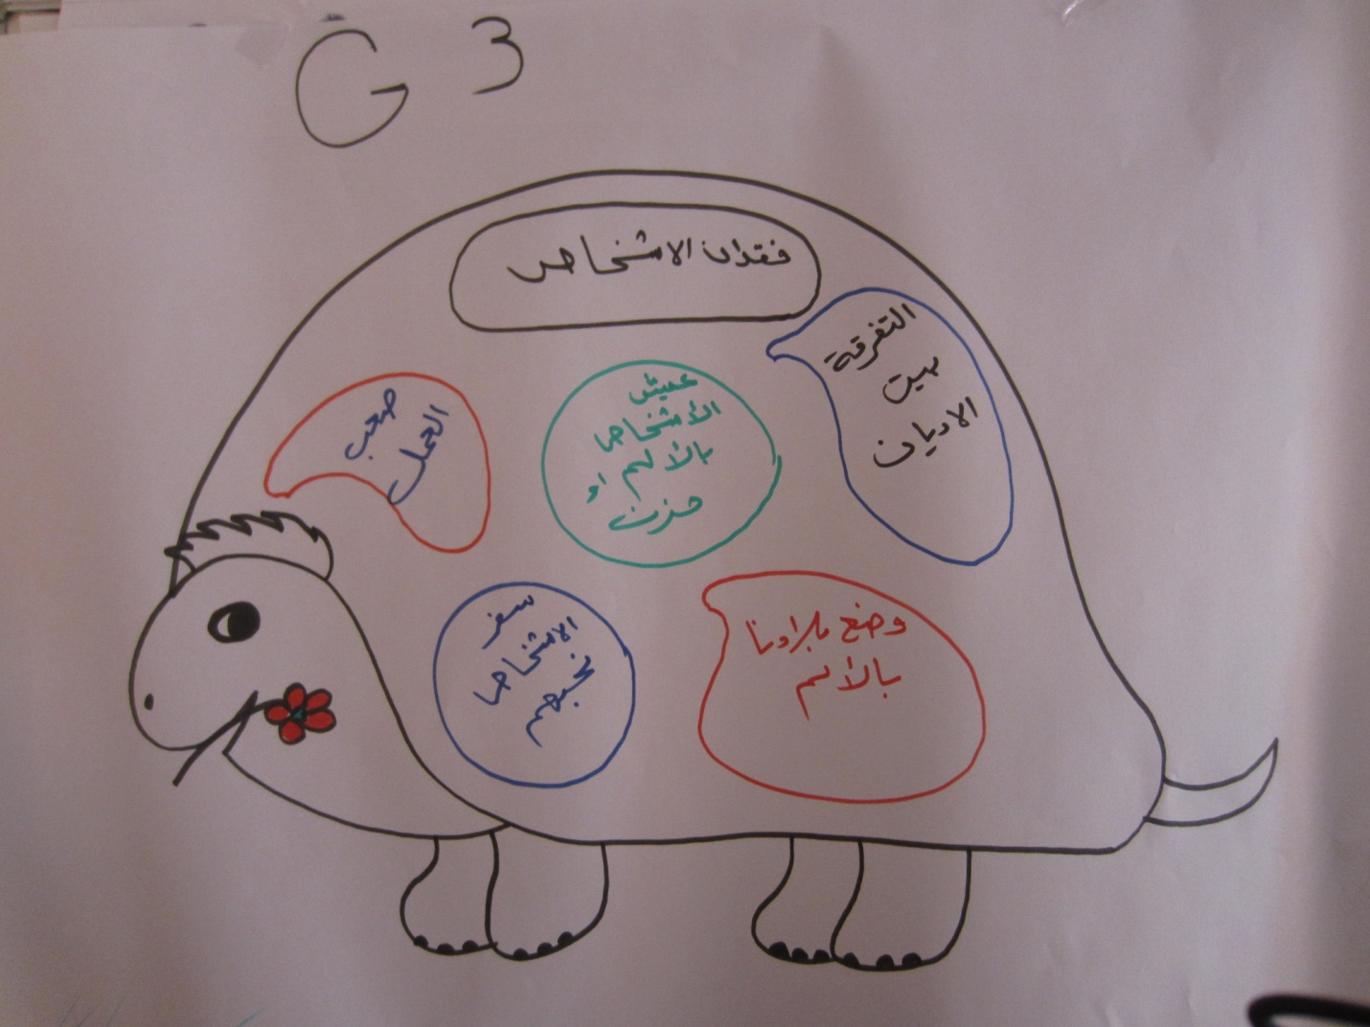
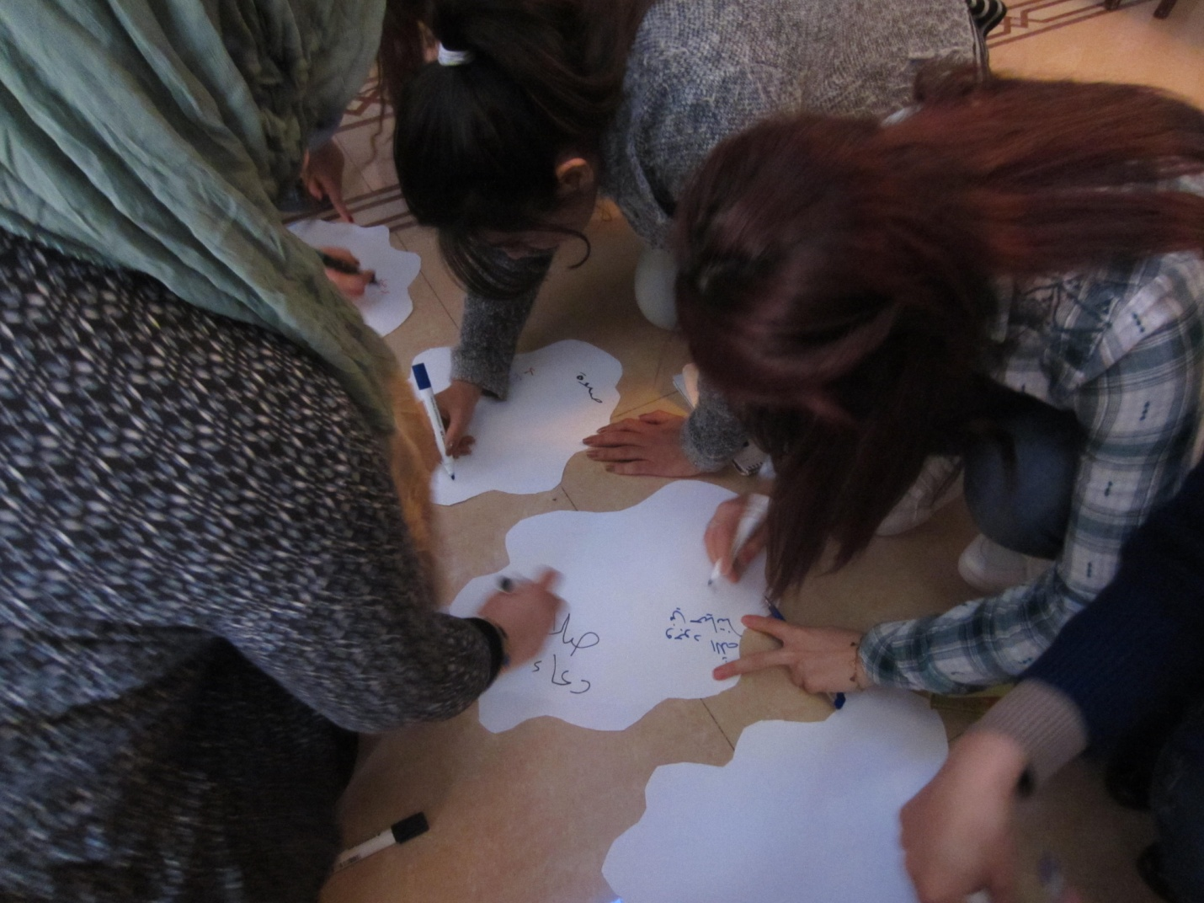
#중동 | 중동의 트라우마 피해자들을 위해 기도해주세요.
“시리아에서 계속되는 분쟁은 정신 건강에 심각한 타격을 주고 있으며, 많은 사람들이 심각한 트라우마와 불안에 직면해 있습니다. 그러나 시리아와 이 지역에서 계속되는 폭력과 난민, 상흔, 훈련된 전문가의 부족은 치료 접근성을 차단하여 지속적인 상처를 남깁니다.”
유엔 시리아 특사, 나자트 로흐디(Najat Rochdi)는 이번 주 North Press에 이렇게 전했습니다. 그녀는 전쟁과 난민을 겪는 사람들의 고통과 그로 인한 장기적인 결과를 강조합니다. 시리아의 상황에 대해 그녀가 말하는 것은 슬프게도 현재 전쟁과 난민에 직면한 주변 국가들의 상황과도 일치합니다.
시리아 북부 지역 뉴스 매체인 North Press에 따르면, 로흐디는 “지속적인 폭력과 난민이 겹치면서 정신 건강 위기가 발생했고, 이는 광범위한 낙인과 훈련된 전문가 부족으로 인해 더욱 악화되고 있다”고 덧붙였습니다. 이러한 장벽으로 인해 피해자들은 절실히 필요한 치료를 받기 어렵고, 정서적 상처를 오래도록 남기게 되었습니다.”
로흐디는 특히 오래된 상처를 다시 떠올리는 회복을 방해하는 반복적인 트라우마에 직면한 시리아 난민들에게 상황은 더욱 심각하다고 말합니다.
이라크, 이스라엘, 레바논, 팔레스타인, 시리아에서 전쟁으로 인해 고통 받고 있거나 고통을 겪은 사람들을 위해 기도해 주세요. 시리아와 이라크에 상담 학교를 열게 하신 하나님께 감사드립니다. 현지 파트너들이 트라우마 치유에 헌신하고, 트라우마를 입은 사람들을 도울 더 많은 사람들을 훈련시킬 수 있도록 기도해 주세요. 다른 나라에서도 파트너를 통해, 또는 다른 사람들을 통해 트라우마 지원을 받을 수 있도록 기도해 주세요. 또한 전쟁이 멈추고 이 지역에 지속적인 평화가 찾아올 수 있도록 기도해주세요.

Slide 13
중동의 트라우마 피해자들을 위해 기도해 주세요.
이라크, 이스라엘, 레바논, 팔레스타인, 시리아에서 전쟁으로 인해 고통 받고 있는 사람들을 위해 기도합니다. 전쟁이 하루 속히 종식되게 하시고, 평화를 주옵소서! 이 절망적 상황속에서도 희망의 빛을 밝혀 주시고, 은밀히 예수님을 따르며 복음을 전하는 신자들을 통하여 복음의 빛이 빛나게 하시기를 기도합니다.
시리아와 이라크에 상담 학교를 열게 하신 하나님께 감사드립니다. 트라우마 상담학교를 축복하시고, 귀하게 사용하여 주옵소서! 전쟁의 아픈 기억과 상처들이 그리스도의 복음안에서 회복되고 치료되는 은혜가 있게 하셔서, 시리아와 이라크를 넘어 중동지역 전역에서 어둠을 밝히는 등대로 온전히 세워 지기를 기도합니다.
시리아, 아프카니스탄 등지에 흩어진 난민들을 위해 기도합니다. 구호의 손길이 끊이지 않게 하시고, 일자리와 학교와 자유롭게 예배할 수 있는 공간을 허락하여 주시기를 기도합니다. 어떠한 절망적 상황속에서도 희망과 용기를 잃지 않도록 목자 되신 주님의 인도함을 받을 수 있기를 기도합니다.

Slide 14
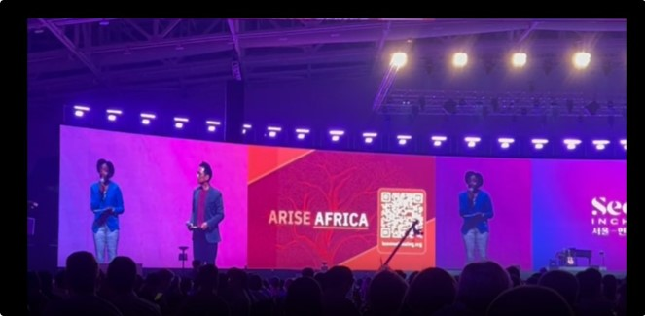
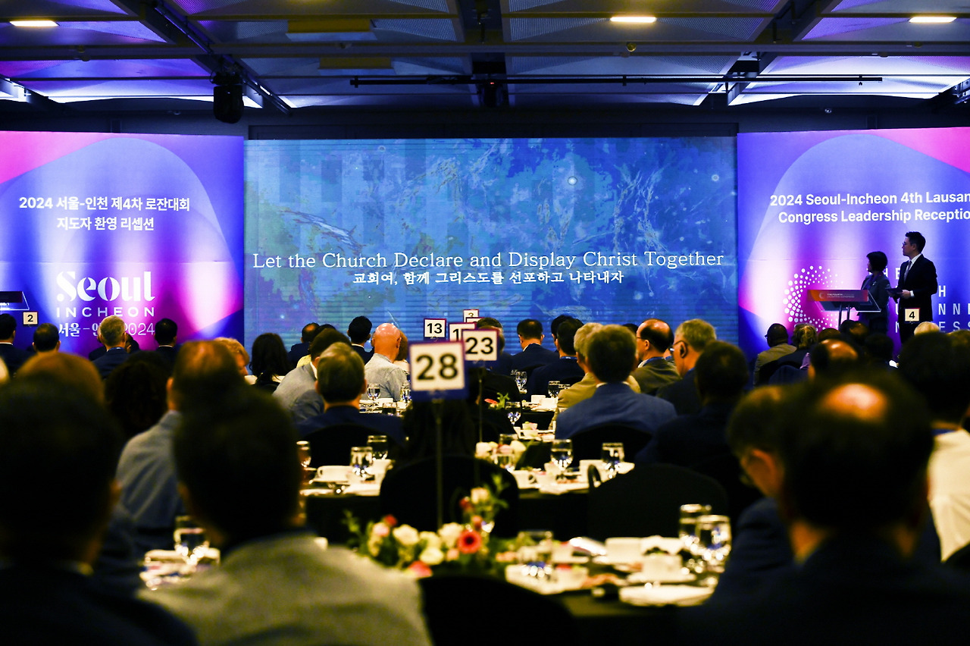
#로잔 서울대회 | 세계 선교를 위한 전략적 논의와 영감
9월 말 한국에서 열린 로잔 대회에는 전 세계 수천 명의 교회와 사역 지도자들이 모여 세계 선교의 기회에 대해 토론하고 기도하며 영감을 얻었습니다.
박해받는 교회의 역경이 주요 초점이었고, 놀랍게도 주님은 오픈도어 사역자들이 Arise Africa 캠페인에 대해 발표할 기회를 마련해 주었습니다. 사하라 이남 아프리카에서 박해에 직면한 교회의 회복력을 키우고 폭력의 고리를 끊는 것에 대하여 참가자들에게 영감을 줄 수 있었습니다.
수천 명의 참가자들이 고통받는 아프리카 교회를 위한 보호와 정의, 회복을 촉구하는 탄원서에 서명하고 기도 벽보와 디지털 '기도 나무'에 기도문을 적는 감동적인 순간이었습니다.
또한 오픈 도어는 참석자들을 인도하여 세계 감시 목록(WWL)에서 가장 많이 박해받는 상위 50개 국가를 위해 기도했으며, 각 국가의 대표자가 국가를 대표해 기도를 받기도 했습니다.
미국 오픈 도어 앤드류 리차드는 “성령께서 강력한 방식으로 움직이셨습니다. 기도와 중보기도가 진행되는 동안 방 안에는 '무게감'이 느껴졌습니다. 함께 섬길 수 있어서 영광이었고, 이 여세를 몰아 더욱 확산될 수 있기를 기도합니다."라고 말했습니다.
국제오픈도어의 글로벌 옹호 책임자 티파니 바란스(Tiffany Barrans)는 다음과 같이 말했습니다: “사하라 이남 아프리카의 형제자매들이 겪고 있는 고통을 조명하고, 교회의 회복력을 키우고 폭력의 종식을 촉구하는 캠페인의 잠재력을 강조할 수 있는 기회를 갖게 되어 매우 감사하게 생각합니다. 이렇게 영향력 있는 공간을 이용할 수 있게 된 것은 많은 분들의 기도에 대한 응답입니다.”
하나님이 주신 이 널리 알리기, 행동, 그리고 기도의 기회가 앞으로 몇 달 안에 결실을 맺을 수 있도록 기도해 주세요. 한국교회 가운데 아프리카의 필요에 대한 인식이 확산되게 하시고, 함께 기도로 참여할 수 있도록 기도의 용사를 일으켜 주시기를 기도합니다.

Slide 15



박해 받는 교회를 위한 기도가 이 땅에 요원의 불길처럼 뜨겁게 일어나기를 기도합니다.
오픈도어 기도용사들을 위하여
2024 Muskathlon 대회를 위하여
오픈도어 설립 30주년 기념 선교대회를 위하여
오픈도어 1,300여 명의 사역자들이 브라더 앤드류의 길을 따라 믿음과 용기를 잃지 않고, 겸손하게 박해 받는 교회를 잘 섬길 수 있게 하옵소서! 예수의 제자의 길을 끝까지 걸어가게 하옵소서!
화요기도모임을 지키는 기도용사들을 축복하시고, 각 가정마다 하나님의 부르심의 소망이 밝게 빛나게 하시고, 부르짖는 간구를 들으시며, 일평생 주님을 영화롭게 하는 거룩한 삶이 되게 하옵소서
2024년 머스카슬론 대회가 10월 9-10일 하나님의 은혜가운데 잘 진행이 되었습니다. 화란에서 온 41명, 한국 참가자 8명, 간사 9명, 자원봉사자 14명이 참가했습니다.
참가자 모두에게 부어주신 북한교회를 향한 주님의 긍휼한 마음을 각자의 일상의 삶에서 잘 키워갈 수 있도록 날마다 은혜를 베풀어 주시기를 기도합니다. 특히 10대 청소년들이 주님이 주신 사명을 따라 미래를 잘 준비해 갈 수 있도록 도와 주옵소서!
2025년 1월은 이 땅에 오픈도어 사역이 시작된 지 30주년이 되는 해입니다. 지금까지 한국교회를 통해서 전세계 박해 받는 교회를 위해서 기도하며, 물질로 후원하게 하신 하나님께 감사를 드립니다.
강사로 오시는 Evert Schut[전 OD사역총책임자]를 통해 말씀으로 성도들을 위로하고, 오픈도어 사역의 비전이 한국교회에 잘 전달되기를 기도합니다. 오픈도어와 동역할 수 있는 교회를 세워 주옵소서!

